Slide 1
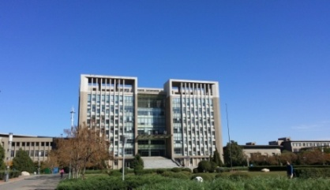
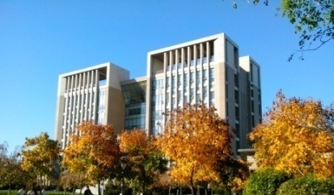
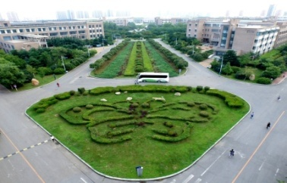
图书馆资源与服务
新生入馆教育
沈阳工程学院 图书馆
2017年9月

Slide 2
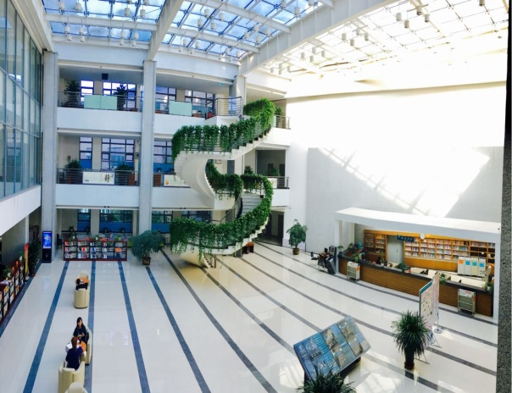
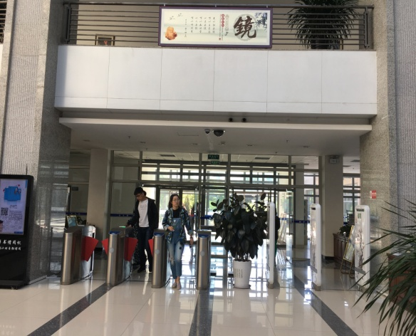
内容提要
图书馆概况
为什么要学习使用图书馆
如何使用图书馆

Slide 3
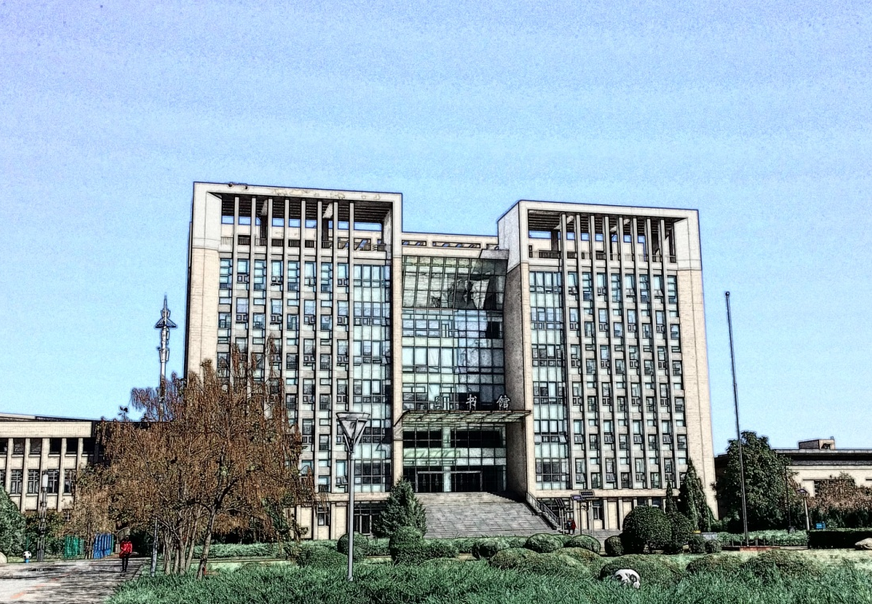
图书馆概况
图书馆总建筑面积20700平方米，是我院标志性建筑。实行藏、借、阅、咨询、信息素质教育一体化运行模式。
图书馆全面实现了大流通管理模式，全方位全天候开放，引进了门禁系统，读者持校园卡刷卡入馆，自由阅读，自助借还，预约自修。
图书馆主页
http://www.lib.sie.edu.cn

Slide 4
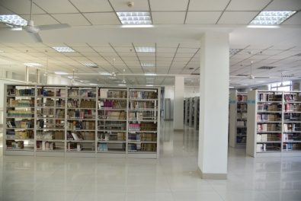
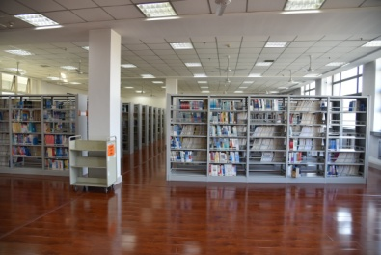
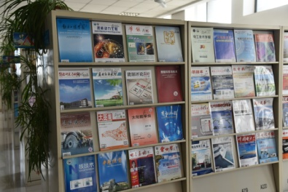
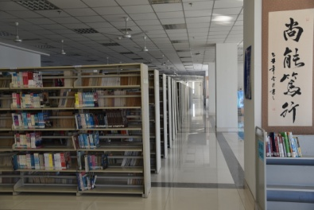
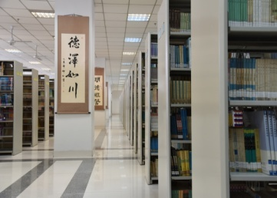
图书馆布局
2F 现刊阅览室
文学艺术图书
3F 外国语言图书
自然综合图书
计算机图书
多媒体阅览室
4F 工业技术图书
5F 社科综合图书

Slide 5
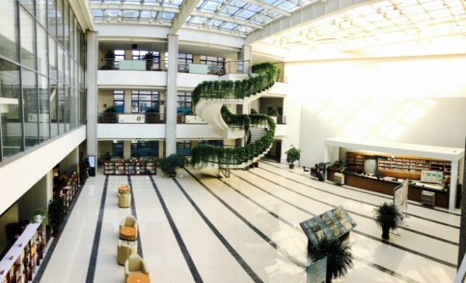
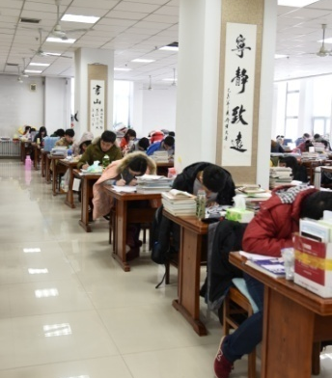
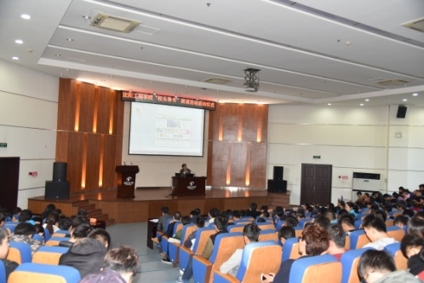
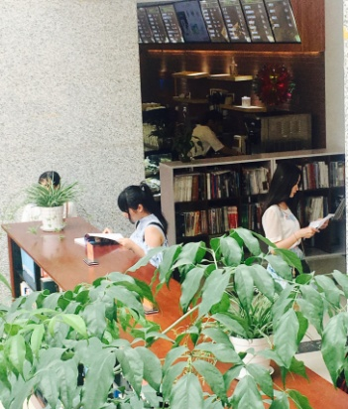
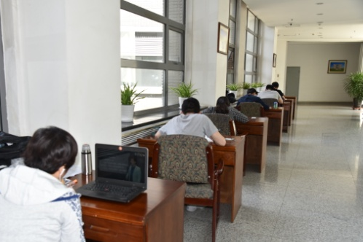
图书馆布局
1F 共享大厅
总还书台
学术报告厅
自习室
咖啡吧
2F 自习室
3F 创意设计研修室
4F 5F 研修间
6F 7F 自习室

Slide 6
为什么要使用图书馆---学习
大学生

Slide 7
为什么要使用图书馆---阅读

Slide 8
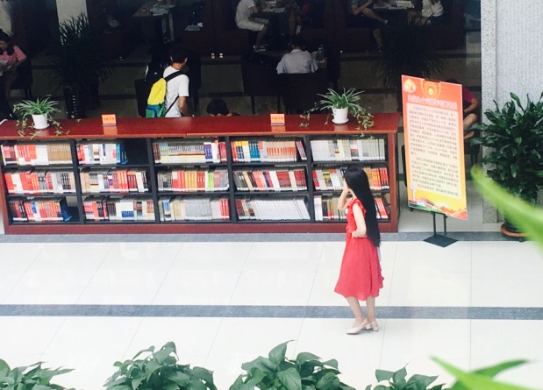
好书推荐

Slide 9
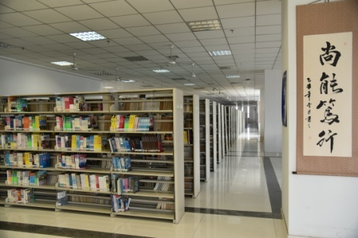
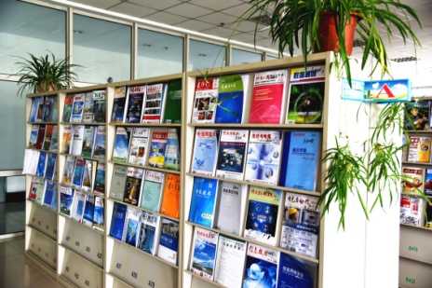
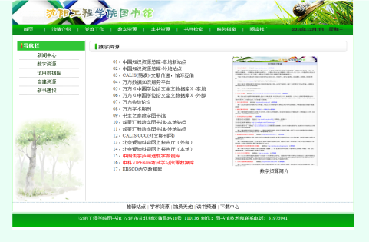
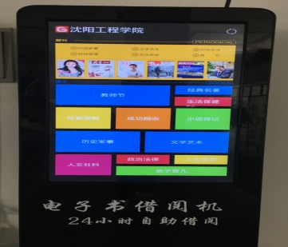
馆藏资源
印刷型馆藏资源
电子型馆藏资源
图书：73.6万余册
期刊：616余种
报纸：49种
中国知网
万方数据知识服务平台
超星汇雅数字图书馆
书生之家数字图书馆
中科VIPExam考试学习资源数据库 UMajor大学专业课学习数据库 EBSCO西文数据库
博看触摸屏报刊阅读系统
超星歌德电子书阅读机

Slide 10
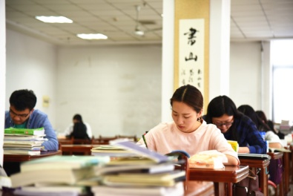
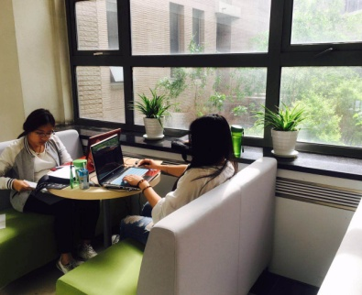
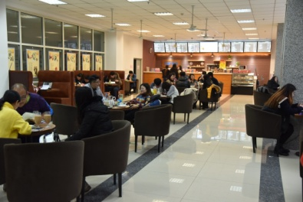
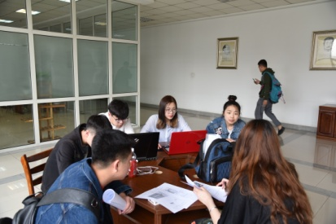
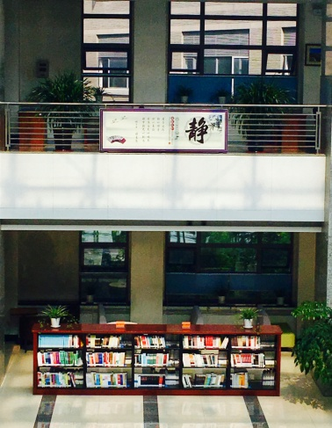
空间资源
创意设计研修室
空间拓展
共享大厅
自习室
自习室
研修间
学习分享中心
共享大厅
U+咖啡吧
文化角
支持创新、分享智慧
学习分享中心
促进文化及学术交流
新书推荐展架

Slide 11
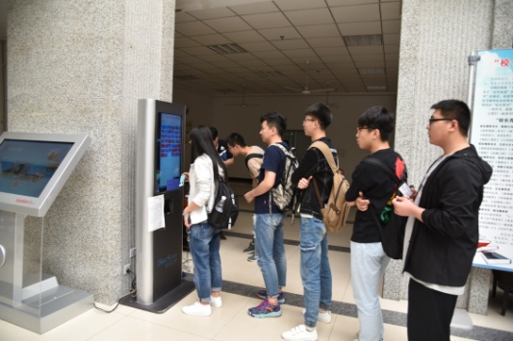
开馆时间
地点 | 时间
图书馆大门和自习室 | 周一至周日6:30-21:30
图书、期刊阅览室 | 周一至周日8:00-21:30
入馆须知
1-节假日开馆时间常有调整，请随时关注图书馆主页和微信公众号
2-图书馆入口处安装门禁系统，读者必须持本人校园卡刷卡入馆，请保持馆内安静
3-校园卡实行一人一卡制，仅限本人使用

Slide 12
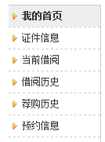
借阅权限
读者类型 | 借阅图书总册数 | 借书天数 | 续借次数 | 续借天数
本科生 | 10 | 31 | 1 | 15
研究生 | 10 | 90 | 1 | 30
私人订制—我的图书馆
1-登录图书馆主页→“书目检索平台”
2-用户名与初始密码同为学号
3-“我的图书馆”→“当前借阅”

Slide 13
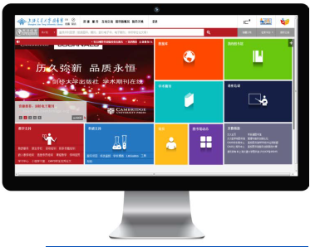
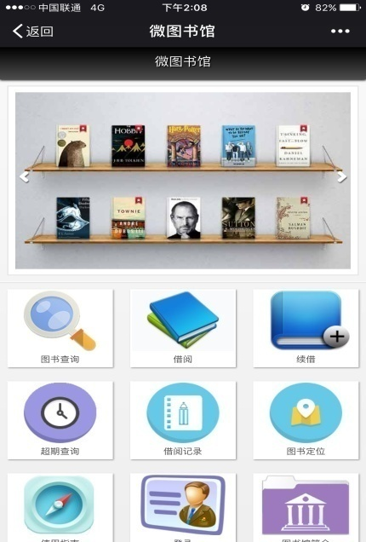
如何借还图书
查找自己想看的图书等资源
访问图书馆主页
http://www.sie.edu.cn
关注沈阳工程学院图书馆微信公众号
[微图书馆]

Slide 14
如何借还图书
案例：如何使用公共检索目录（OPAC查找图书）
1-输入书名或者作者名
2-输入主题词或者关键词
3-查看在馆状态，记录位置和索书号

Slide 15
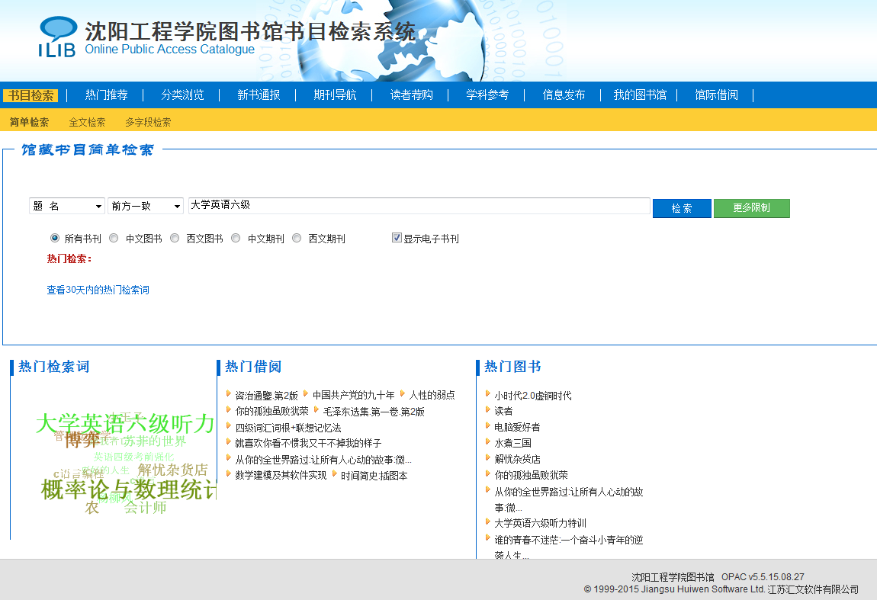
如何借还图书
输入书名、作者名或者主题词

Slide 16
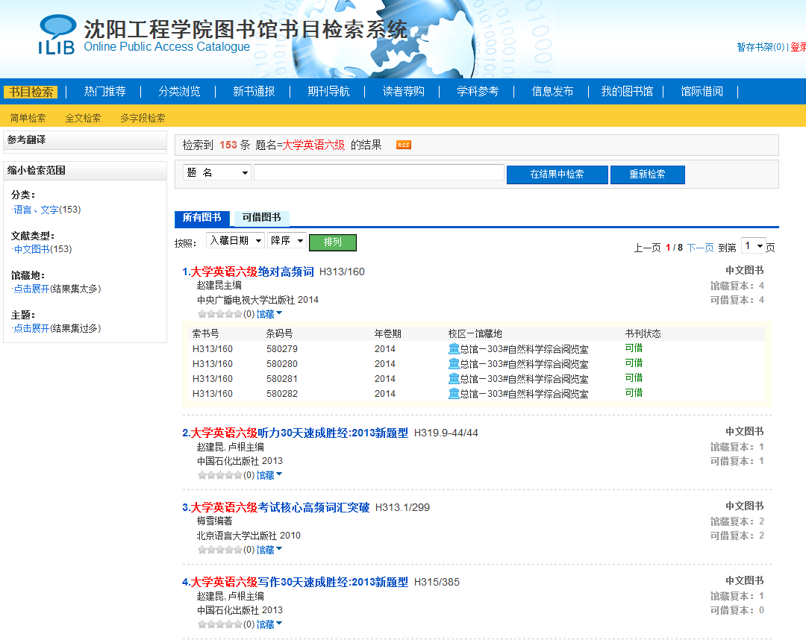
查看索书号、馆藏地及书刊可借状态
如何借还图书

Slide 17
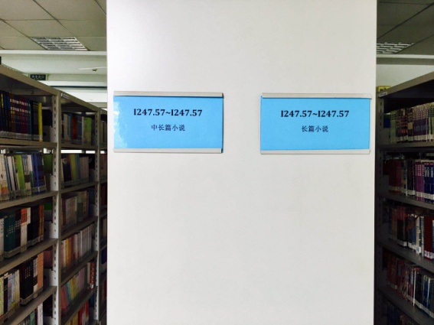
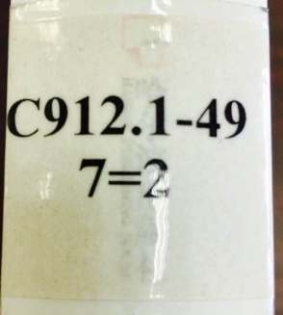
如何借还图书
4-到图书所在阅览室按照索书号查找图书
5-找到图书后到图书借还机办理外借手续（校园卡+图书）
6-归还图书时无需校园卡，自助借还机直接选择册数扫描归还
索书号
分类号《中国图书馆分类法》
C社会科学总论
种次号：同类书分编的先后顺序排列
排列原则
自上而下
从左到右
由小到大

Slide 18
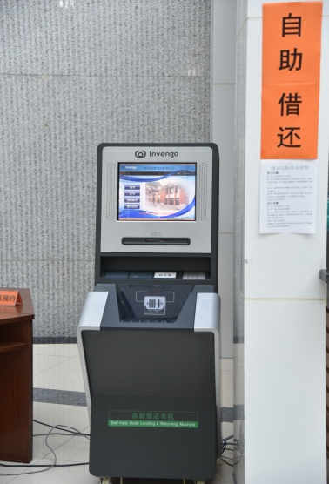
如何借还图书
自主借还机 位于：
一楼共享大厅
总还书台两侧

Slide 19
如何借阅图书
请下载对应视频

Slide 20
如何归还图书
请下载对应视频

Slide 21
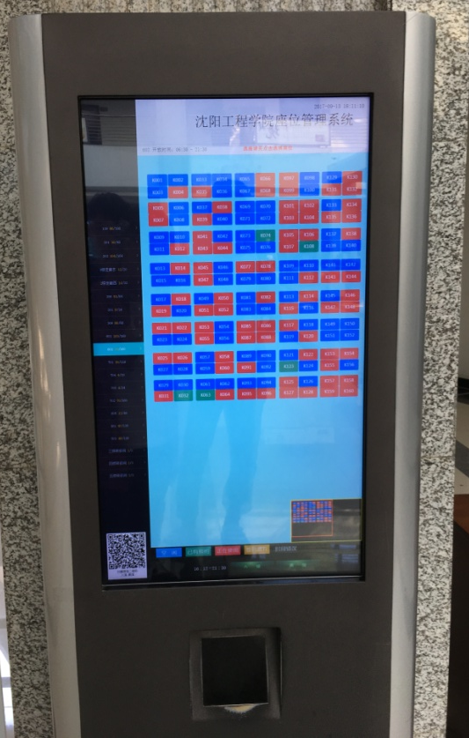
座位管理系统-预约自修
图书馆所有座位通过座位管理系统进行管理。读者可通过以下途径预约或现场选座。每日晚6点后可预约第二天座位。
进馆在一楼
大厅门禁刷卡
正常离馆
60分钟内返回
座位管理系统
刷卡选座
选择“离开”并刷卡签出
选择“暂时离开”
刷卡离馆
对号入座
没选择“离开”出馆
60分钟内未返回
违规记录
注意：违规记录为三次时，将限制选座三天
现场预约

Slide 22
座位管理系统-现场预约
请下载对应视频

Slide 23
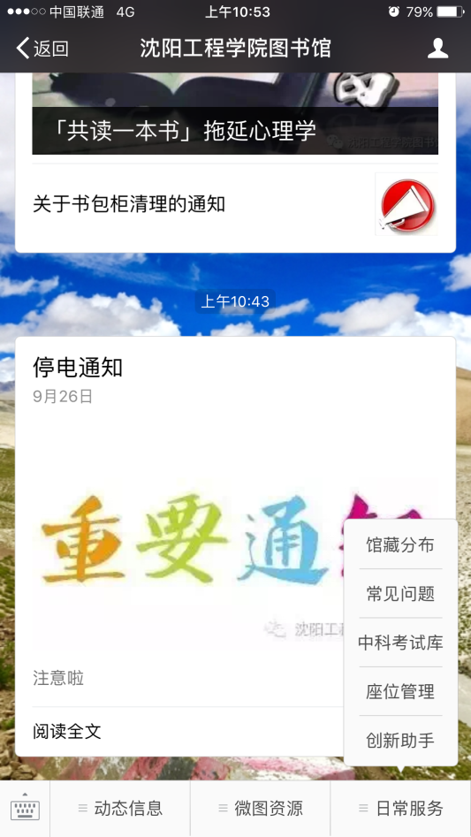
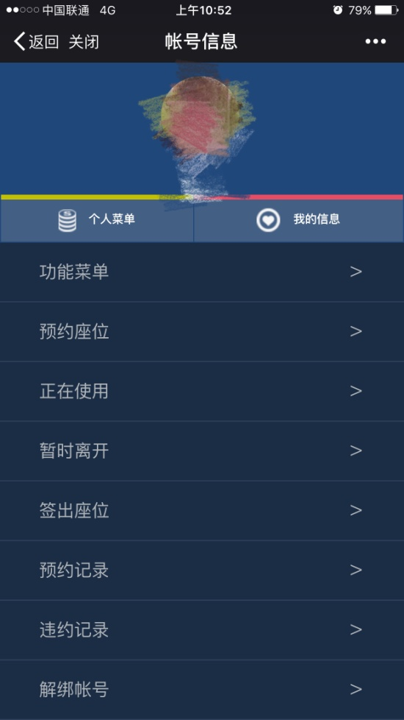
座位管理系统-微信预约
1-图书馆微信公众号日常服务-座位管理
2-用户登录-需绑定学号，密码同学号
3-功能菜单可进行预约座位、暂时离开、签出座位等
微信预约

Slide 24
座位管理系统-网页预约
网页预约
注册用户名与密码同为学号

Slide 25
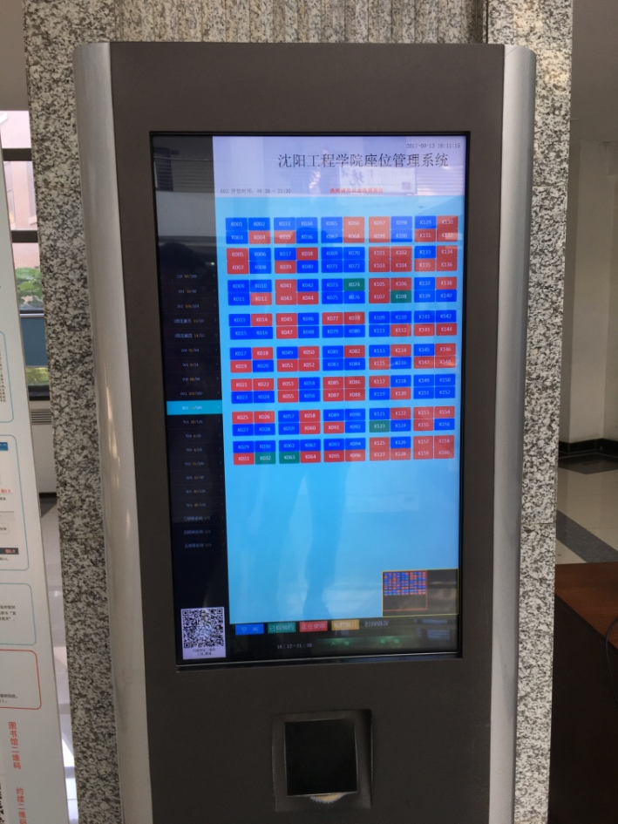
自助座位管理
座位管理系统 位于：
一楼共享大厅旋转楼梯旁、六楼、七楼回廊中央

Slide 26
自助座位管理-签出流程
请下载对应视频

Slide 27
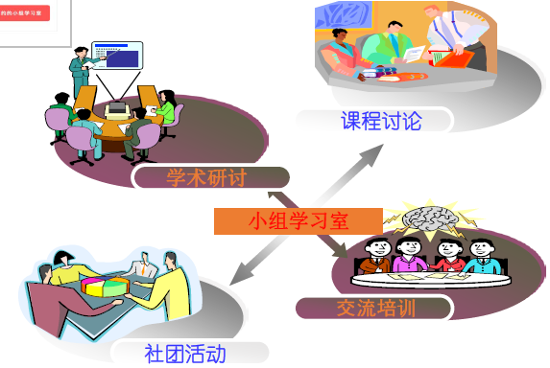
研修间预约
图书馆面向全校师生提供团队学习使用的研修间，为读者提供舒适开放、零活自由、集思广益的交流共享空间，方便师生学术交流和课程设计。
1-所有研修间必须三人以上团队使用。
2-团队确定一名成员为主约人，由主约人访问座位管理系统进行预约或现场选座。
3-团队成员需要3人及以上同时到总咨询台，办理使用手续。
房间号
304/305
402/403/404
502/503/504

Slide 28
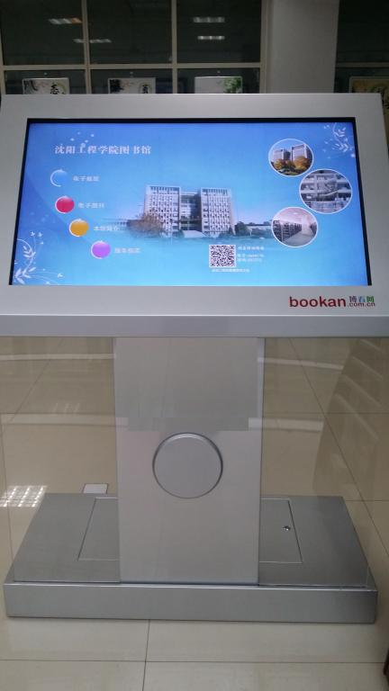
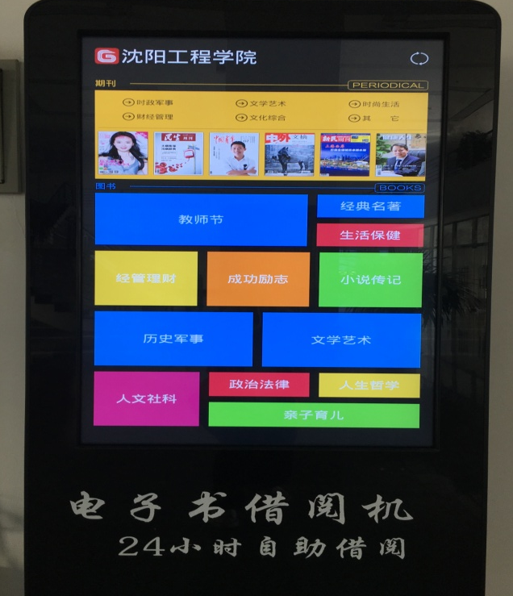
移动图书馆
超星歌德电子书借阅机
博看触摸屏报刊阅读系统
1-基于移动客户端操作安装APP，扫描图书“二维码”即可下载图书或期刊
2-通过沈阳工程学院图书馆微信平台微图资源—电子杂志阅读博看期刊

Slide 29
使用图书馆请注意
凭本人校园卡经门禁系统进入图书馆
禁带零食和餐点进入阅览室，禁止吸烟
阅览室内请勿占座、随意接插线板、接打电话及大声喧哗

Slide 30
问题咨询
当面咨询：总还书台或各阅览室
电话咨询：31975942（总还书台）
微信留言：微信公众号

Slide 31
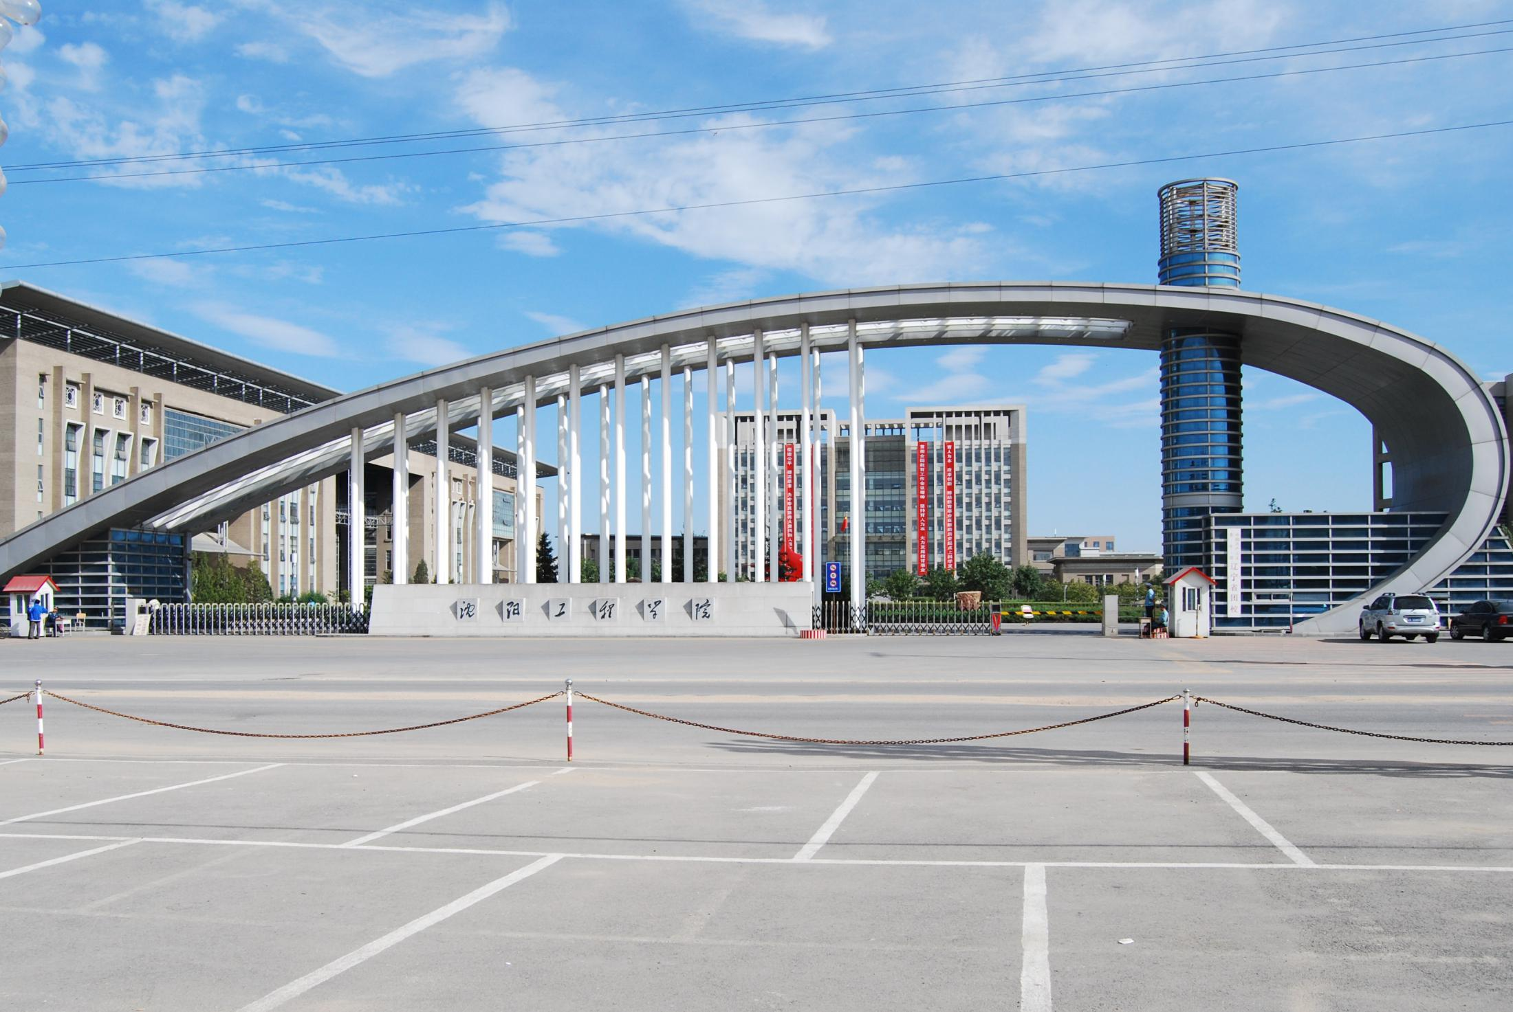
结束语
世界上如果有天堂
天堂应该是图书馆的模样
——博尔赫斯
图书馆将用心构建高品质的学术信息资源，营造优雅舒适的空间，辅助学习，支持研究、助推创新，为学校转型发展和学科建设提供奇效支撑

Slide 32
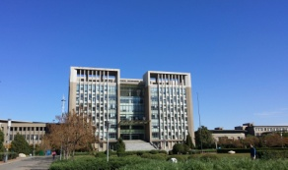
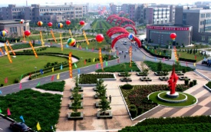
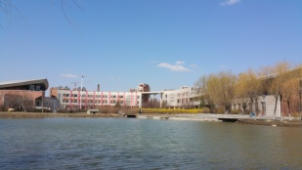
结交“两个朋友”：
一个是图书馆，一个是运动场。
到运动场锻炼身体， 强健体魄。
到图书馆博览群书，不断的“充电”、“蓄电”、“放电”。
——北大校长王恩哥赠给大学生的十句话

